Slide 1
EXPOSER SUR LES BUS INFORMATIQUE

Slide 3
sommaire
1-Introduction des bus informatiques
2-Défintion Simple des bus
3-Caractéristique des bus
4-Les Types des bus informatiques
5-Les Roles des bus informatiques
6-Schema de relation des bus et des composants de l’ordinateur
Conclusion

Slide 4
1- INTRODUCTION DES BUS INFORMATIQUES
On appelle bus, en informatique, un ensemble de liaisons physiques (câbles, pistes de circuits imprimés, etc.) pouvant être exploitées en commun par plusieurs éléments matériels afin de communiquer. Les bus ont pour but de réduire le nombre de « voies » nécessaires à la communication des différents composants, en mutualisant les communications sur une seule voie de données. C'est la raison pour laquelle la métaphore d'« autoroute de données » est parfois utilisée. Dans le cas où la ligne sert uniquement à la communication de deux composants matériels, on parle de port matériel (port série, port parallèle)

Slide 5
2- DEFINITION SIMPLE
Les bus sont les transporteurs des informations d’un composant à un autre
Tous les composants internes et éléments périphériques d'un ordinateur communiquent à l'aide du bus internes
Le nombre de lignes qui composent le bus informatiques c'est important, car si un bus a 16 lignes, il pourra transmettre 16 bits simultanément.
Ainsi, vous pouvez également diviser le bus informatiques, selon votre situation physique.

Slide 6
3- Caractéristique d’un bus
Un bus est caractérisé par le volume d'informations transmises simultanément. Ce volume, exprimé en bits, correspond au nombre de lignes physiques sur lesquelles les données sont envoyées de manière simultanée. Une nappe de 32 fils permet ainsi de transmettre 32 bits en parallèle. On parle ainsi de «
largeur
» pour désigner le nombre de bits qu'un bus peut transmettre simultanément.
Un bus est défini par :

Slide 7
3-1- sa largeur
La largeur d'un bus correspond au nombre de bits (voir l'article sur le langage binaire) qu'il peut traîter en même temps. Le bus comporte un nombre (variable selon le bus) de lignes parallèles, chacune d'entre-elles laissant passer un seul bit à la fois. Par exemple, un bus comportant 32 lignes est un bus 32 bits.

Slide 8
3-2- sa fréquence
La fréquence (exprimée en Hertz (Hz)) d'un bus correspond au nombre fois que le bus est accédé par seconde. L'intervalle de temps compris entre chaque accès est appelé période (exprimée en seconde). La fréquence étant l'inverse de la période, il en résulte que, plus la fréquence est élevée, plus le bus est en mesure de traîter les informations rapidement.

Slide 9
3-3- sa bande passante
A partir de la valeur des deux caractéristiques précedentes, il est possible de déterminer la bande passante maximale d'un bus. En fait, cette bande passante est égale au produit de la largeur par la fréquence. Pour l'exemple que nous avons pris, la bande passante maximale du bus est égale à 33,33 MHz x 32 bits = 1 066 Mbits/s = 133,3 Mo/s (1 octet équivaut à 8 bits).
Remarque : la bande passante d'un bus est partagée par tous les périphériques qui y sont connectés.

Slide 10
4- LES TYPES DE BUS INFORMATIQUE
*Le bus système
*Le bus mémoire ou d’adresse
*Le bus d’extension
*Le bus USB
*Le bus AGP
*Le bus PCI
*Le bus de données
*Le bus de commande *Le bus d’extension
*Le bus USB
Le bus signaux

Slide 11
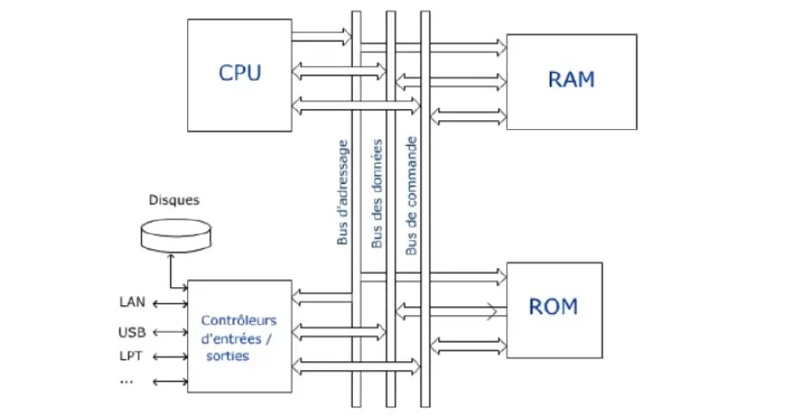

Slide 12
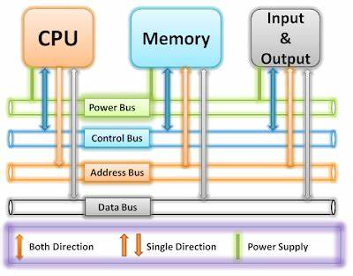

Slide 13
5- LES R0LES DES BUS INFORMATIQUES
*Le bus système : permet au processeur de communiquer avec la mémoire vive

Slide 14
*Le bus mémoire ou d’adressage : transporte les adresses mémoires et d’entrée/sortie (E/S) auxquelles le processeur souhaite accéder pour lire ou écrire une donnée
Il est unidirectionnel, car il envoie uniquement les adresses vers les composants cibles.

Slide 15
*Le bus d’extension : donne aux composants gérés par la carte mère (USB, série,disque…) la possibilité de dialoguer entre eux et d’ajouter de nouveaux périphérique

Slide 16
*Le bus USB : permet de connecter des périphériques « à chaud » (quand l'ordinateur est en marche) et en bénéficiant du plug and play qui reconnaît automatiquement le périphérique.

Slide 17
*Le bus AGP : développé par Intel, permet à la carte graphique d'accéder directement au processeur et à la mémoire centrale par un canal spécialisé offrant un débit maximal de 528 Mo/s, soit 4 fois plus rapide que pour le bus PCI.

Slide 18
*Le bus PCI :(Peripheral Component Interconnect) c’est un standard de bus local (interne) permettant de connecter des cartes d'extension sur la carte mère d'un ordinateur.

Slide 19
*Le bus de donnée : permet à différents blocs logiques d'échanger des informations. Typiquement, dans un ordinateur, il relie le processeur, la mémoire centrale et les contrôleurs de périphériques.
Ce bus transporte les données entre le processeur, la mémoire et les périphériques. Il est bidirectionnel, ce qui signifie qu’il peut transférer des données dans les deux sens.

Slide 20
*Le bus de commande : transporte les ordres et les signaux de synchronisation en provenance de l'unité de commande et à destination de l'ensemble des composants matériels. Il s'agit d'un bus directionnel dans la mesure où il transmet également les signaux de réponse des éléments matériels.

Slide 21
*Le bus parallèle et le bus en série : un bus informatique peut transmettre ses données en utilisant une méthode de communication parallèle ou série. Avec un bus parallèle, les données sont transmises plusieurs bits à la fois. Cependant, avec un bus série, les données sont transférées un bit à la fois.

Slide 22
Bus de Contrôle (Control Lines) : Ce bus gère les signaux de contrôle et de synchronisation. Il transporte des signaux tels que les demandes d’accès au bus, les signaux de lecture/écriture, etc.

Slide 23
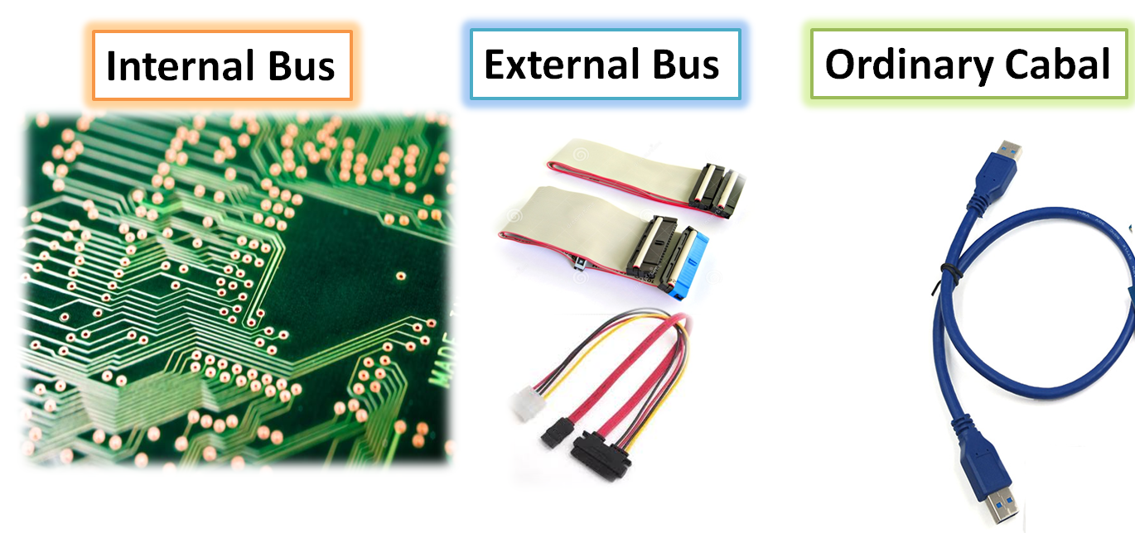

Slide 24
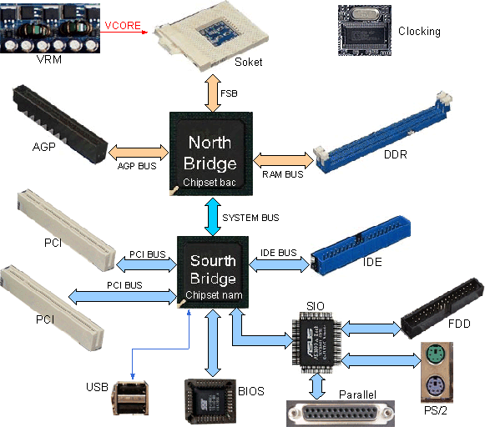
SCHEMA DE RELATION ENTRE LES BUS ET LES COMPOSANTS DE L’ORDINATEUR

Slide 25

CONCLUSION
En somme, les bus informatiques sont les artères vitales qui permettent aux composants d’un système informatique de communiquer harmonieusement

Slide 26
MERCI POUR VOTRE ATTENTION

